Slide 1
Упражнения для профилактики нарушения осанки
Выполнил: Тихонова Е.А
МДОУ «ЦРР д\с № 151»

Slide 2
Упражнения для профилактики нарушения осанки у детей младшего дошкольного возраста
Деревья выросли большими».
И.п. — о.с. Подняться на носки, потянуться как можно выше; удерживать равновесие на носках 3—5 с.
Постепенно увеличивать время удержания равновесия.

Slide 3
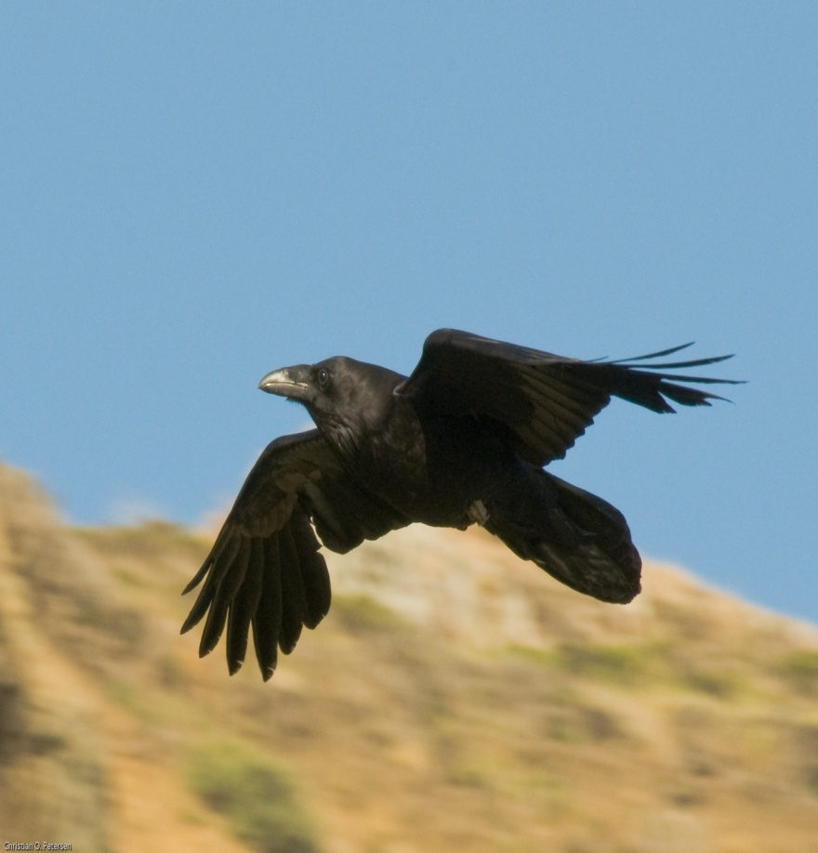
«Грачи летят».
И.п. — о.с., руки в стороны. Махи руками вверх — вниз по максимально возможной амплитуде (6—8 раз).
Выполнять медленно; руки держать прямыми.

Slide 4
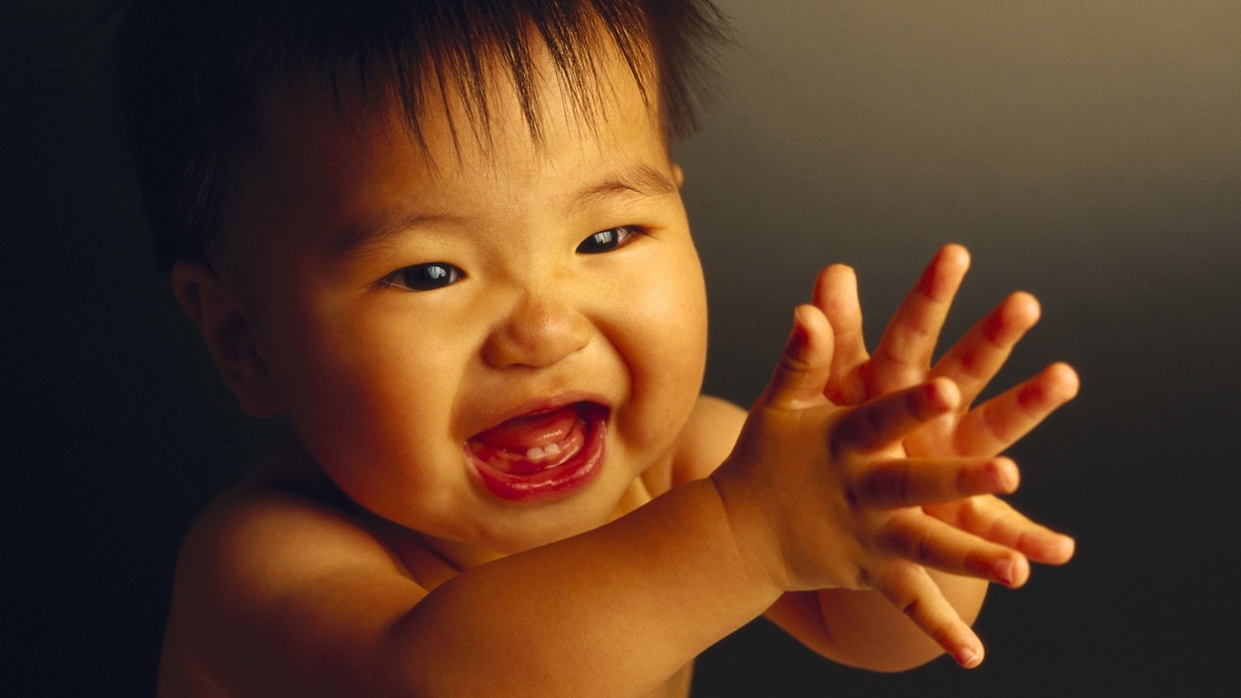
«Хлопки».
И.п. — о.с. Поднять руки вверх как можно выше — хлопок руками; опустить вниз за спину — хлопок (6—8 раз).
Хлопки выполнять громче; стараться руки не сгибать в локтях.

Slide 5
«Коровка».
И.п. — стоя на четвереньках. Произвольные продвижения по залу на четвереньках. Можно с произношением «му-му-му» на выдохе (40—50 с).
Голову не опускать.

Slide 6
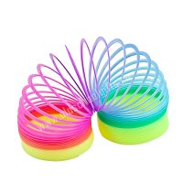
«Пружинка».
И.п. — о.с. Пружинящие приседания с мешочком на голове (6—8 раз).
Спину держать ровно, смотреть вперед.

